Slide 1
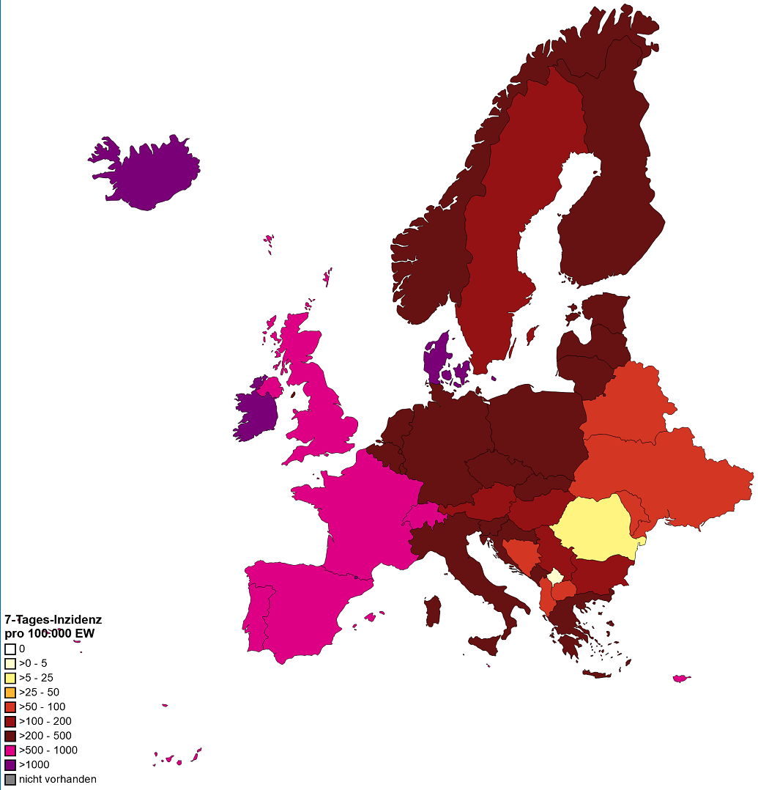
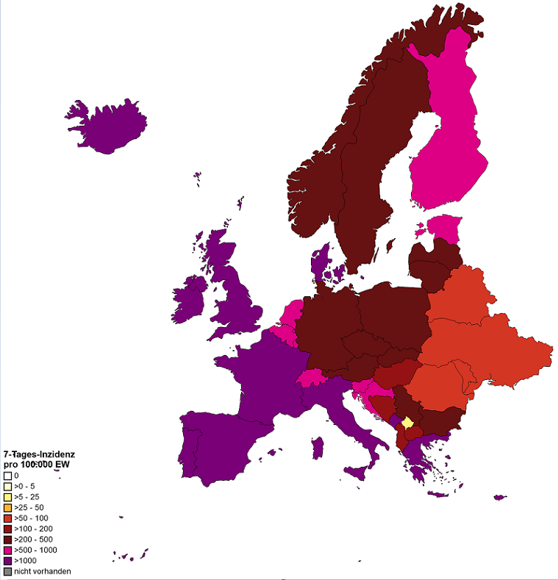
7-Tages-Inzidenz pro 100.000 Einwohner EU/EWR
Datenstand 28.12.2021
Quelle: WHO, ECDC, Stand: 04.01.2022

Slide 2
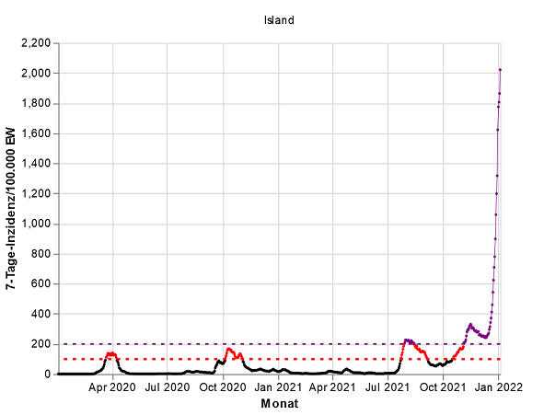
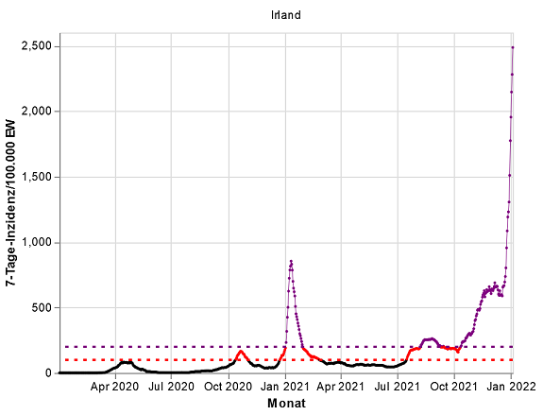
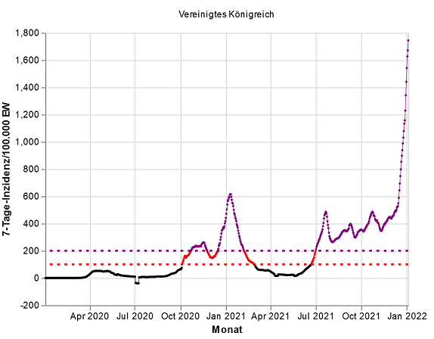
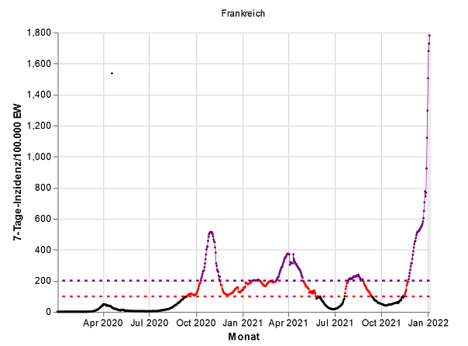
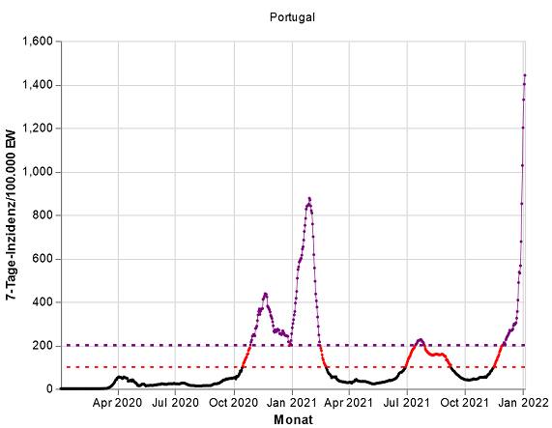
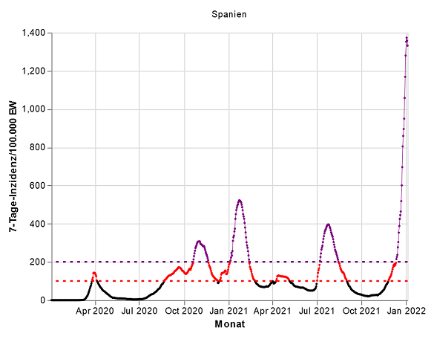
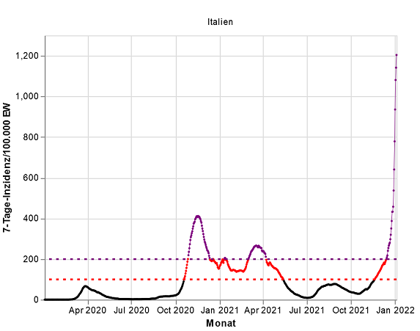
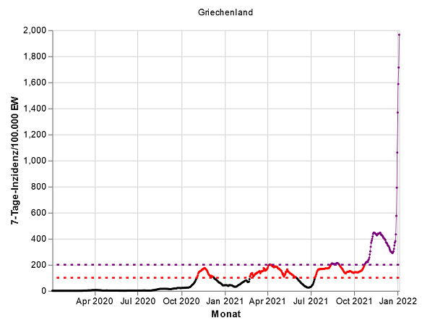
7-Tages-Inzidenz pro 100.000 Einwohner EU/EWR
Geschätzte Omikronprävalenz (Datum):
90% (28.12.21)
92% (31.12.21)
96% (30.12.21)
49% (20.12.21)
Geschätzte Omikronprävalenz (Datum):
90% (03.01.22)
43% (19.12.21)
60% (27.12.21)
Quelle: WHO, omicron tracker MoH Spanien Stand: 04.01.2022

